Slide 1
5.1. Alati za uređivanje teksta
5. Kako stvoriti i urediti digitalni tekst?
Udžbenik str.104.-110.str

Slide 2

Microsoft Word
Microsoft Office
Dokument
.docx
Font – vrsta pisma

Slide 3
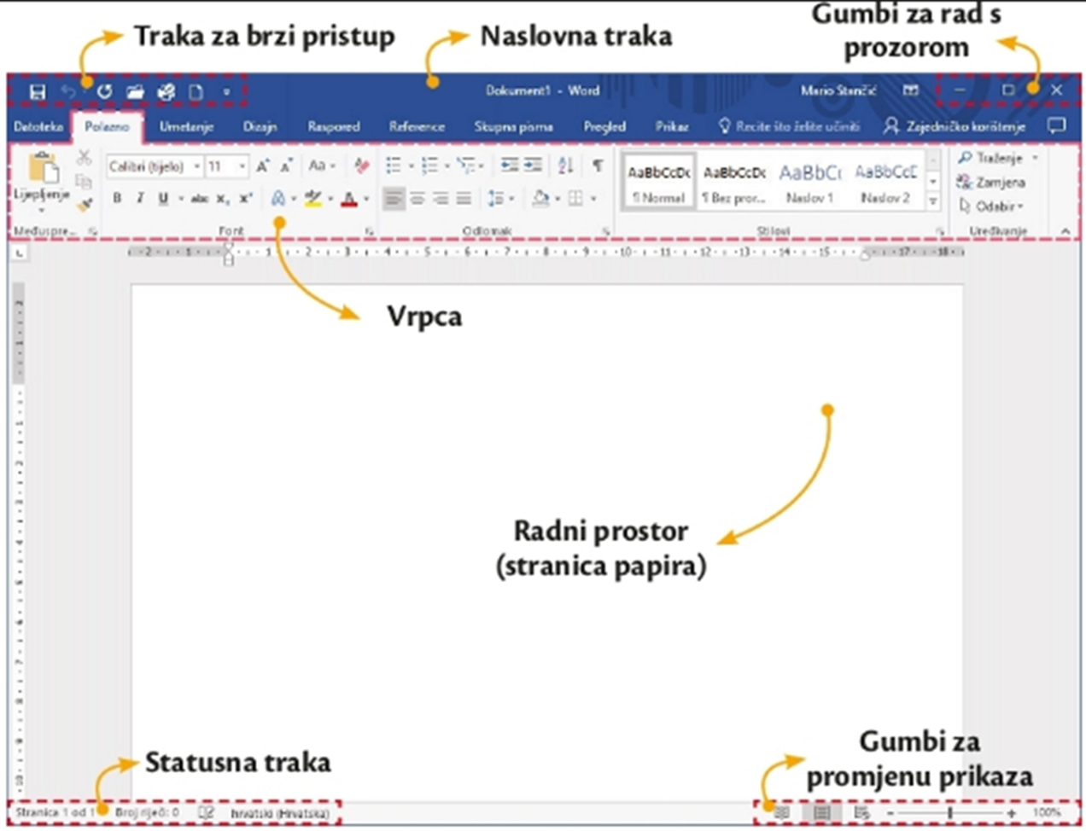
Dijelovi prozora

Slide 4
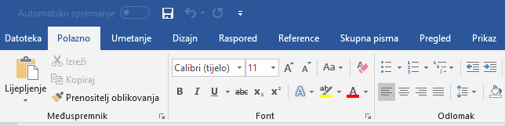
Vrpca Polazno
grupa naredbi Font
Dijaloški okvir
Padajući izbornik

Slide 5
Označavanje teksta
Vrsta označavanja | Način označavanja
Proizvoljni tekst (manji) | Povlačenjem miša držeći pritisnutu lijevu tipku miša.
Proizvoljni tekst (veći) | Kliknite na početak teksta koji želite označiti, pritisnite i držite tipku SHIFT, a zatim kliknite na kraj teksta kojeg želite označiti.
Jedna riječ | Dvokliknite lijevom tipkom miša bilo gdje u riječi.
Rečenica | Pritisnite tipku CTRL i kliknite unutar rečenice koju želite označiti.
Redak teksta | Pomaknite pokazivač lijevo od retka sve dok se ne promijeni u desnu strelicu, a zatim kliknite.
Cijeli dokumenta | Pritiskom na kombinaciju tipki CTRL i slova A.

Slide 6
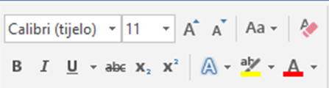
Oblikovanje teksta
veličina fonta
očisti sva oblikovanja
vrsta fonta
indeks i eksponent
boja teksta
Stilovi fonta:
podebljano
ukošeno
podcrtano

Slide 7
Spremanje teksta
Datoteka
Spremi kao (ili Spremi)
odredi spremnik i mapu u koji želiš spremiti tekst
odredi naziv dokumenta
odredi oblik spremanja

Slide 8
Zadatak za rad na računalu….
Otvorite program za obradu teksta –WORD
Odaberite font Times New Roman, veličina slova 14 i napišite slijedeće rečenice (svaku u svoj red). U novi red pomičemo se tipkom Enter
    Danas je četvrtak i imamo informatiku.
    Nakon programiranja na red je došlo oblikovanje teksta.
    Danas smo upoznali alate za oblikovanje teksta.
    Posebno smo istraživali karticu Font u kojoj se nalaze alati za oblikovanje pisma(fonta), veličinu pisma, boju slova…
  3. Zadatak spremite pod imenom Vj_1903

Slide 9

Radna bilježnica
Molim riješite zadatke u radnoj bilježnici…
STR 42. - zadatak 3.
STR 43. – zadatak 5. i 6.

